Slide 1
НЕДЕЛЯ НАЧАЛЬНОЙ ШКОЛЫ 22 января – 30 января 2018 года

Slide 2
ДЕНЬ ТВОРЧЕСТВА, КУЛЬТУРЫ И ИСКУССТВА
Выставка коллажей «Крепка семья – крепка Россия»
Выставка работ клубов
«Юный художник»
«Декоративно-прикладное искусство»
«Объёмное конструирование»
«Фантазия»
Творческий отчёт клуба «Весёлые нотки»
ПЕРВЫЙ ДЕНЬ
22 ЯНВАРЯ 2018 ГОДА

Slide 3
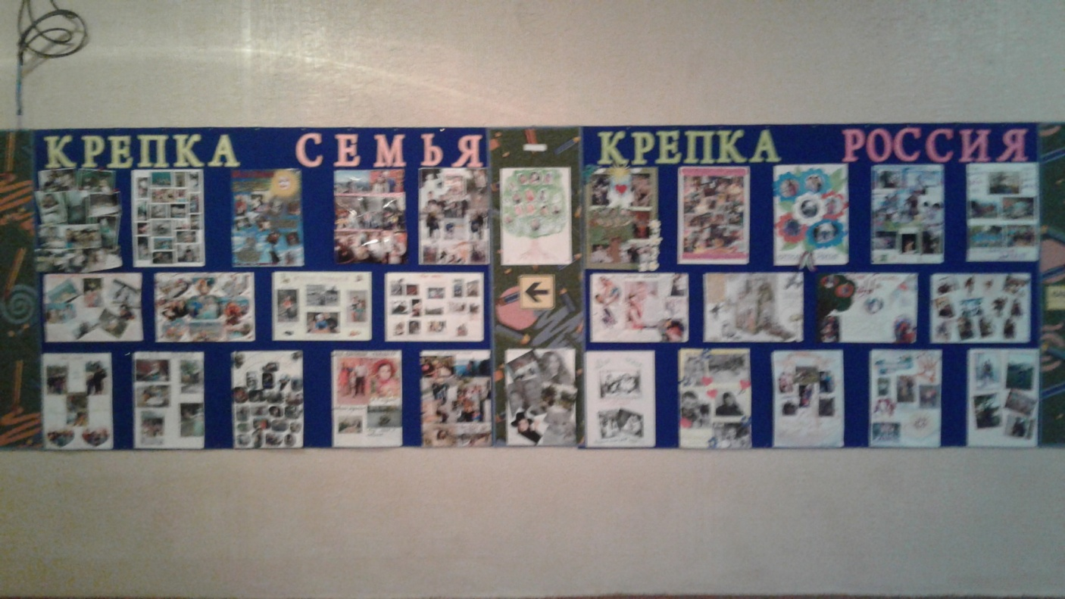
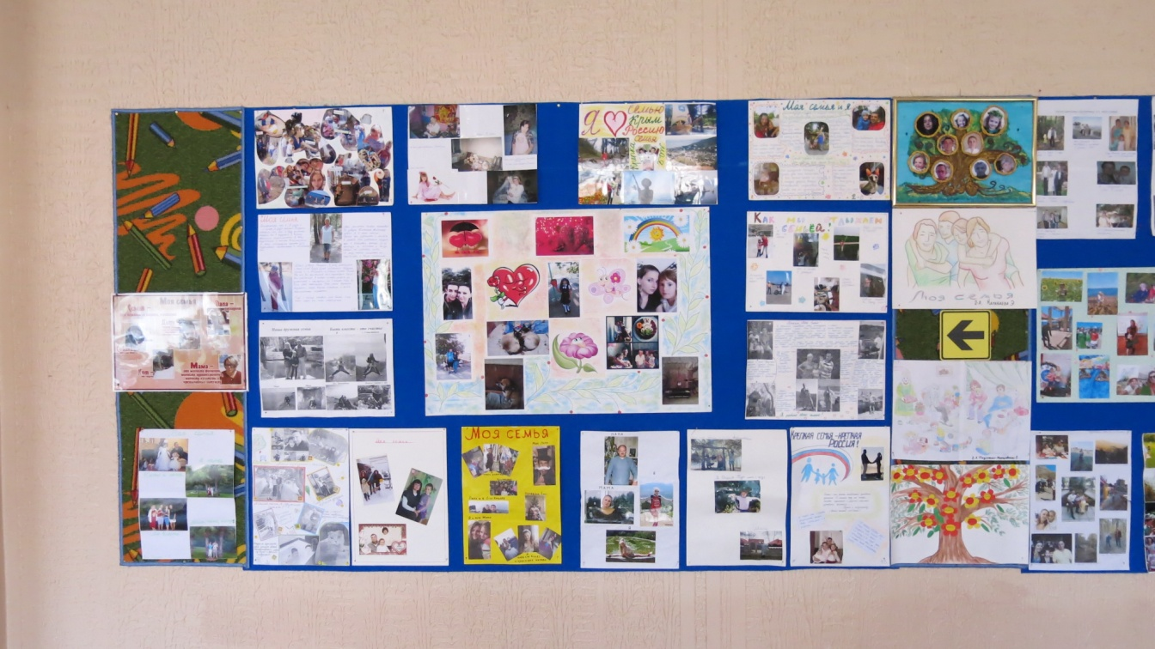
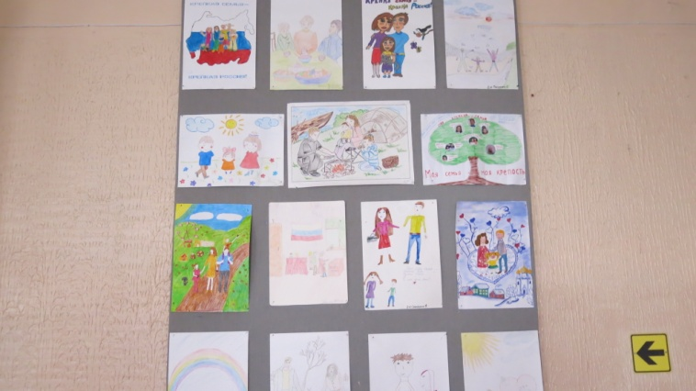
ВЫСТАВКА КОЛЛАЖЕЙ «КРЕПКА СЕМЬЯ – КРЕПКА РОССИЯ»
Участники выставки – учащиеся
1- 4 классов

Slide 4
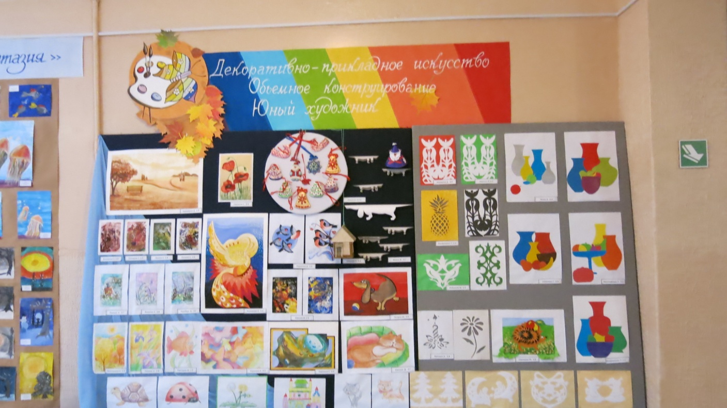
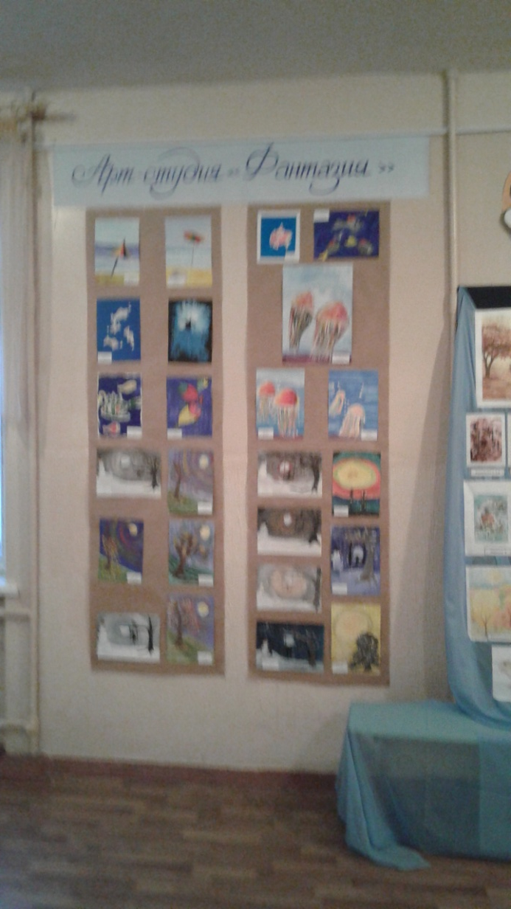
Клуб «Фантазия»
Руководитель: Тарасюк С. В.
Выставка работ клубов:
«Юный художник»
«Декоративно-прикладное искусство»
«Объёмное конструирование»
Руководители: Стрепетова С. А.,
Стрепетов Г. Н.

Slide 5
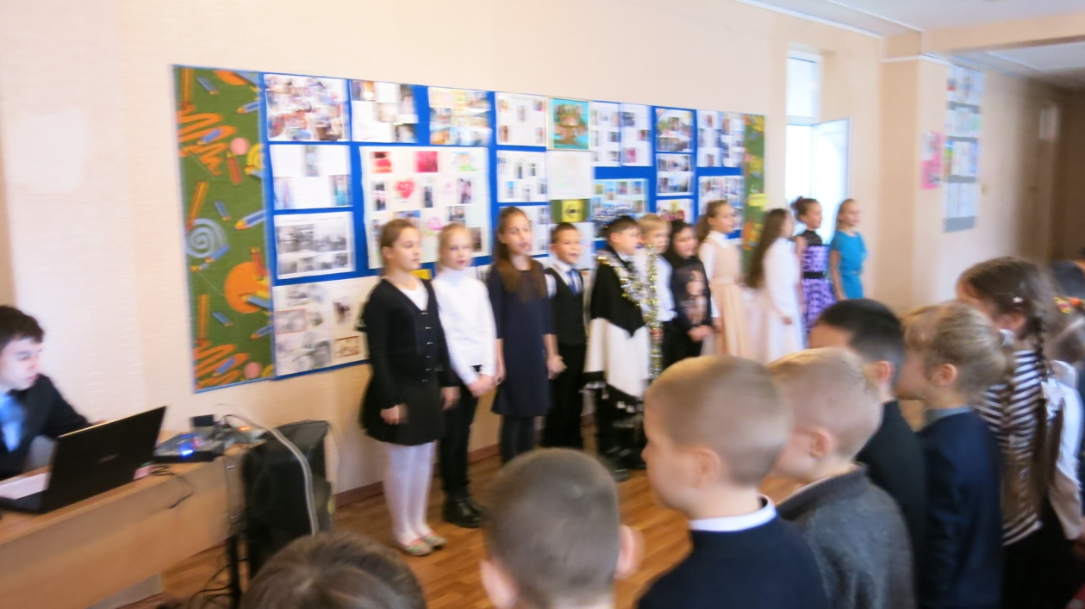
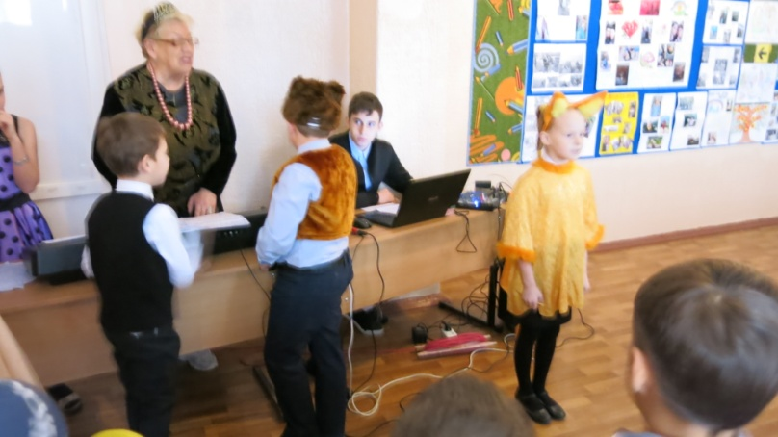
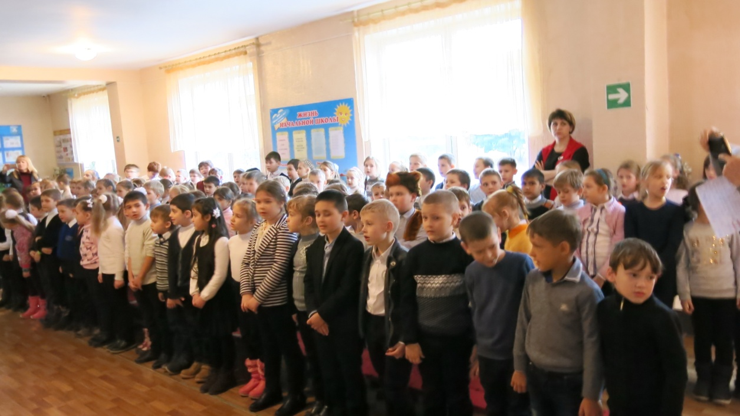
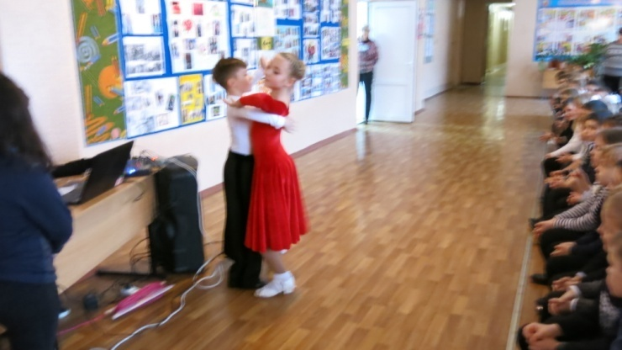
ТВОРЧЕСКИЙ ОТЧЁТ КЛУБА «ВЕСЁЛЫЕ НОТКИ»

Slide 6
ВТОРОЙ ДЕНЬ: 23 января 2018 года
ДЕНЬ РУССКОГО ЯЗЫКА

Slide 7
1 классы – КОНКУРС «Лучший каллиграф»
(определение лучшего в каллиграфии и правильном безошибочном списывании»).
1 место -Королёва Дарья – 1 Б класс
Головацкая Арина – 1 В класс
2 место - Иванько Анна 1 - Г класс
3 место - Кияшко Максим 1- Б класс
Пап Виктория 1- Г класс

Slide 8
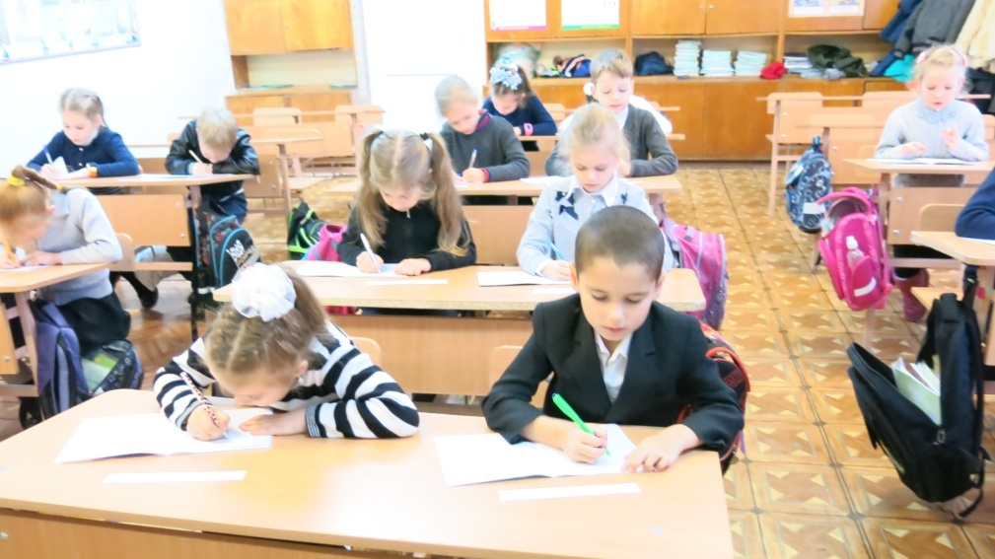
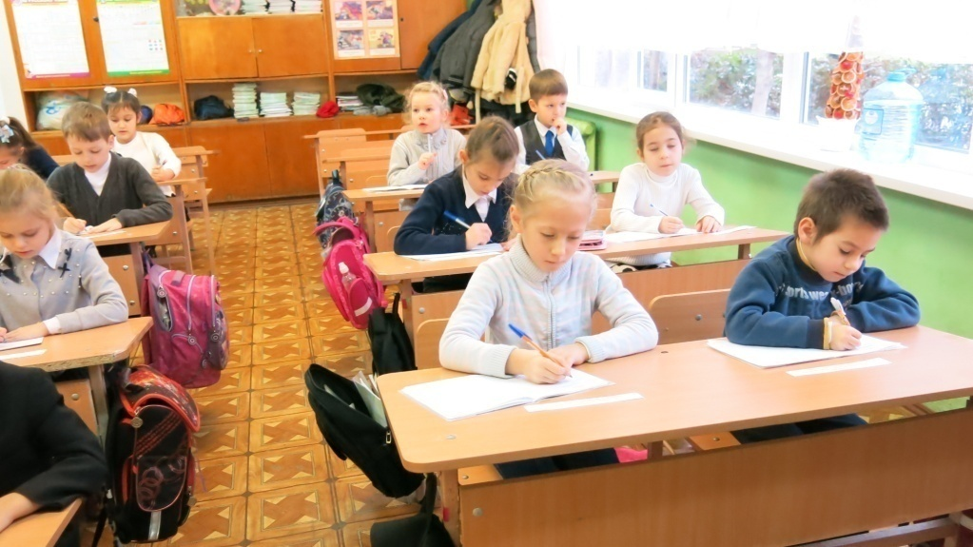
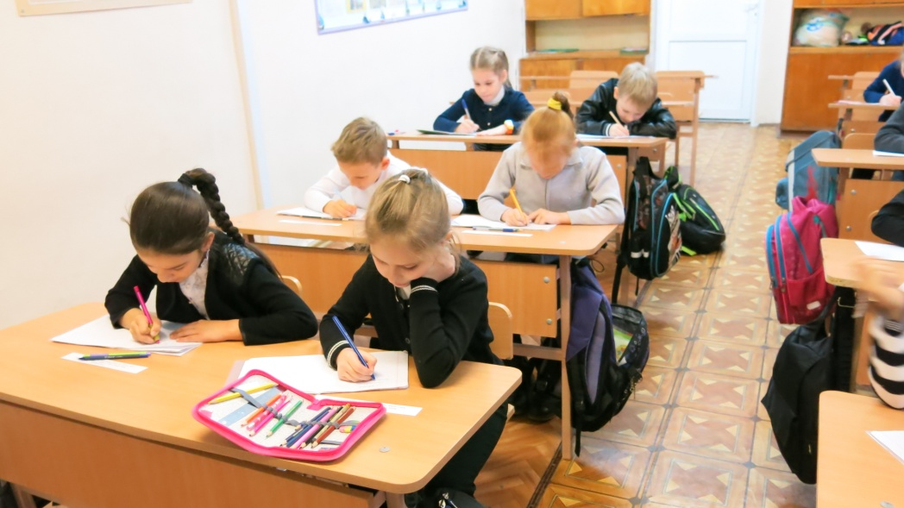
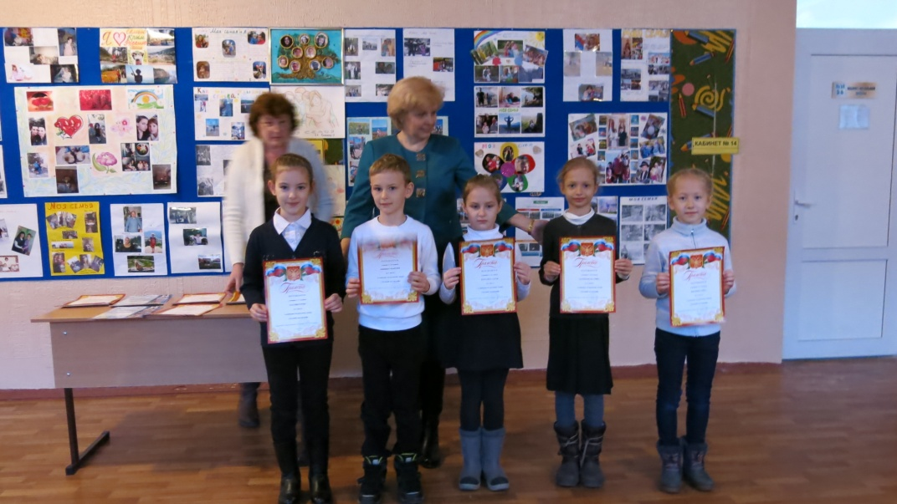
ПЕРВЫЕ СОРЕВНОВАНИЯ – ПЕРВЫЕ ПОБЕДЫ И НАГРАДЫ

Slide 9
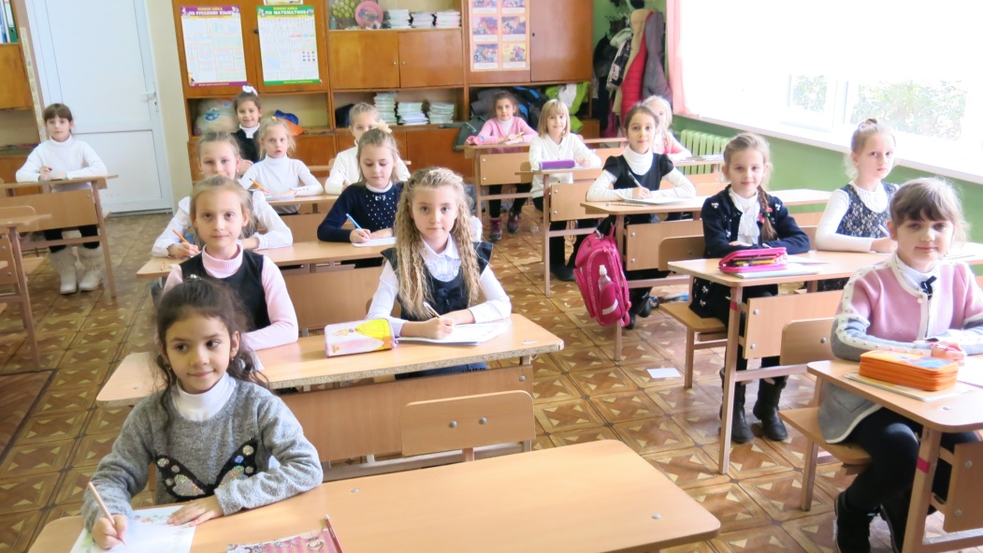
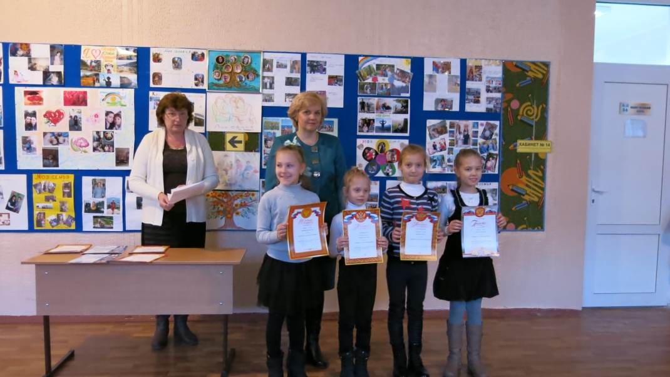
2 классы – КОНКУРС: «ВОЛШЕБНОЕ ПЁРЫШКО»
( определение лучшего в каллиграфии и правильном безошибочном письме под диктовку)
1 место – Щенева Диана – 2- А класс
2 место – Смолинская Лаура – 2- В класс
Липчинская Оксана – 2 – Б класс
3 место – Стеблина Елизавета – 2 – А класс

Slide 10
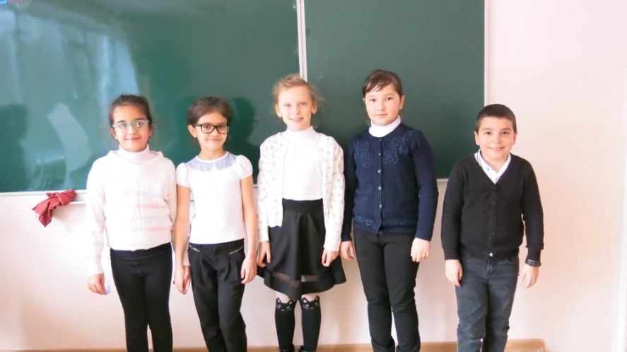
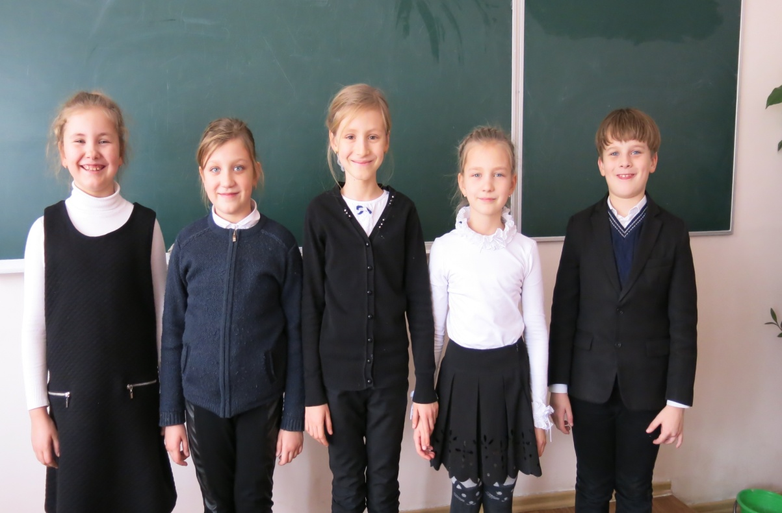
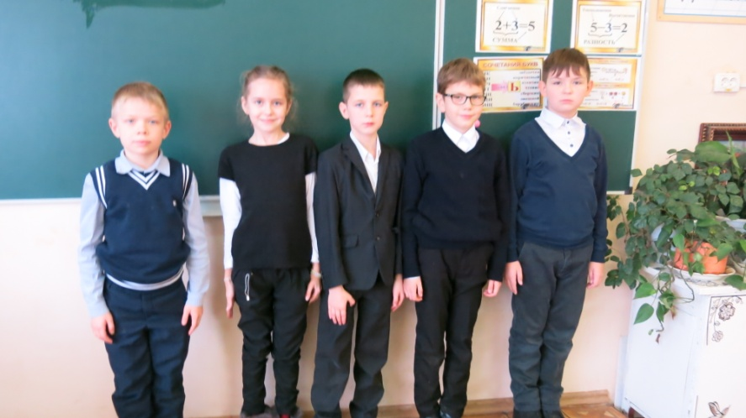
3 классы – Олимпиада по русскому языку
1 место – Дуда Никита – 3 – А класс
2 место – Кальченко София – 3- А класс
Максимцова Мария – 3- А класс
3 место – Демидюк Мария - 3 – А класс
3- А- класс - победитель

Slide 11
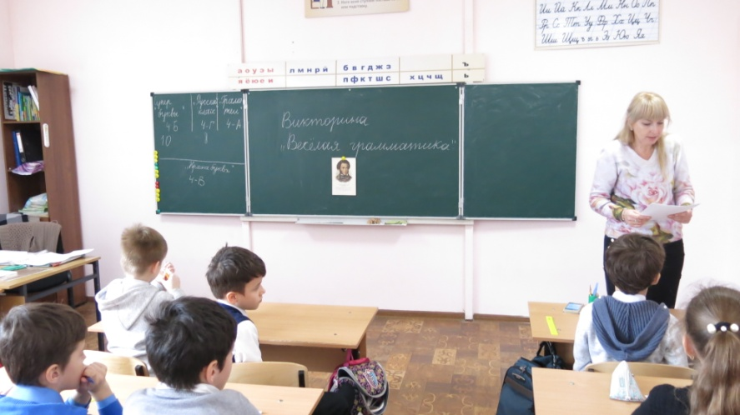
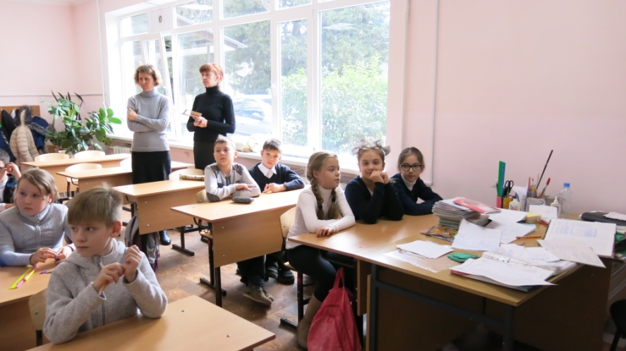
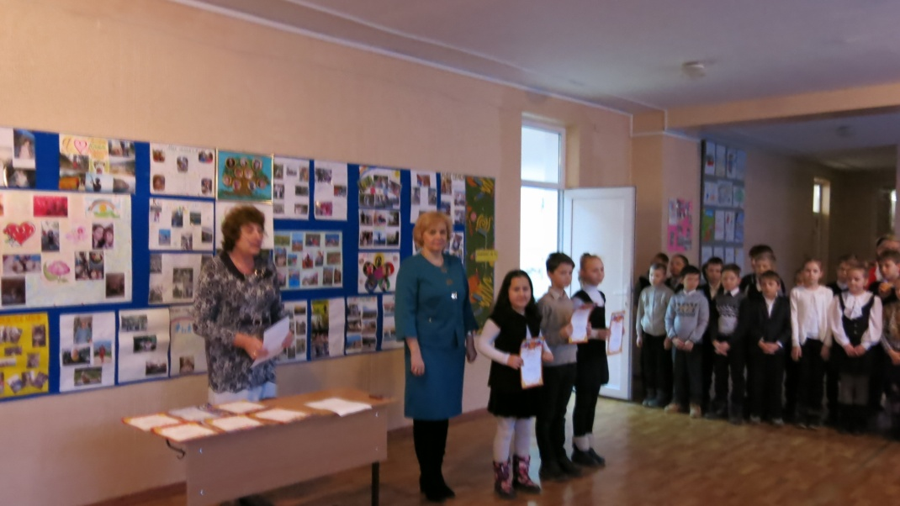
4 классы – ВИКТОРИНА «Весёлая грамматика»
место –
4- Б класс
место –
4- Г класс
место –
4- А класс

Slide 12
ТРЕТИЙ ДЕНЬ –
24 ЯНВАРЯ 2018ГОДА
ДЕНЬ
МАТЕМАТИКИ

Slide 13
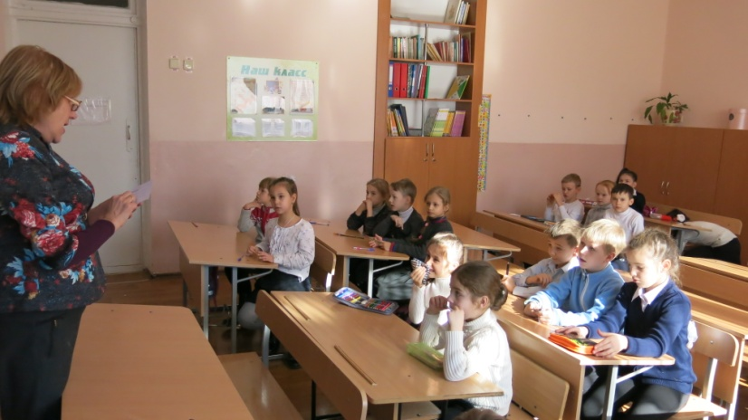
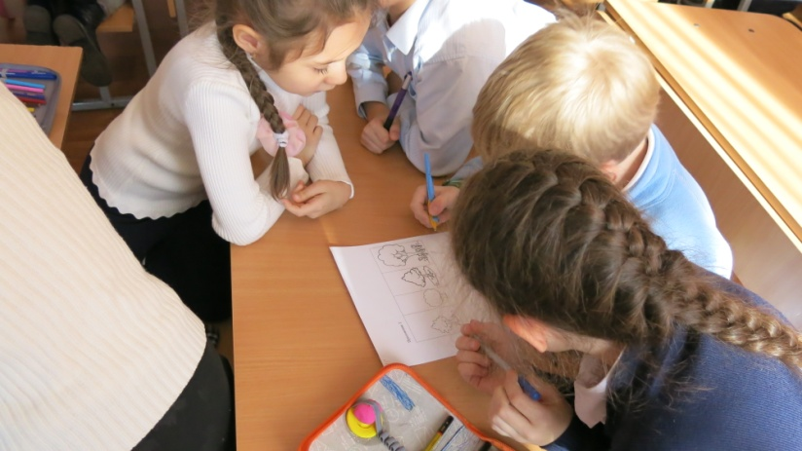
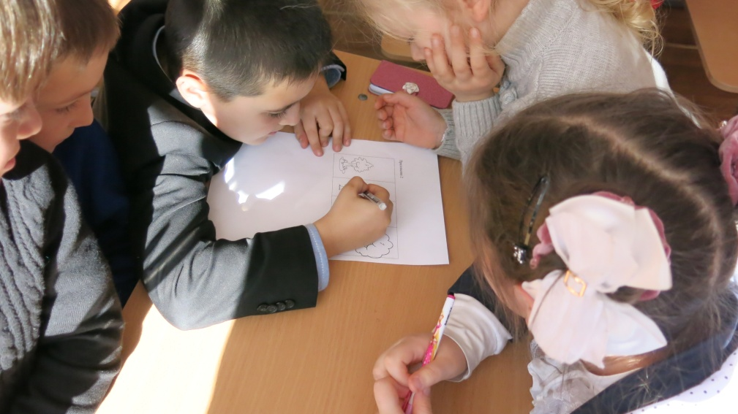
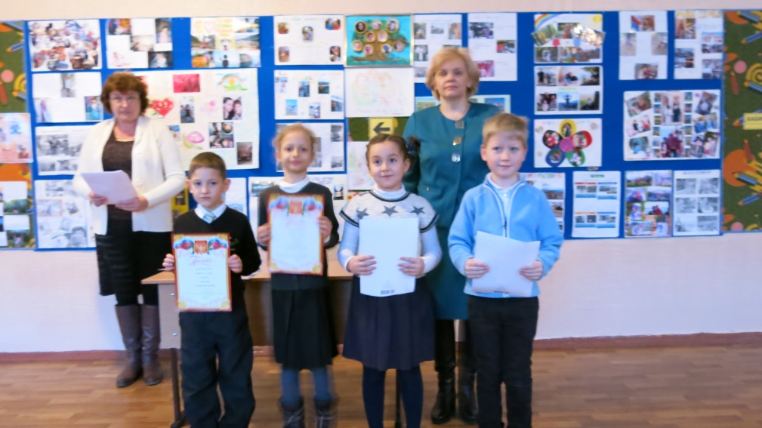
1 классы - Математическая викторина
«В стране Математики»
1 место –
1- А класс и 1- В класс
2 место –
1 – Б класс и 1- Г класс

Slide 14
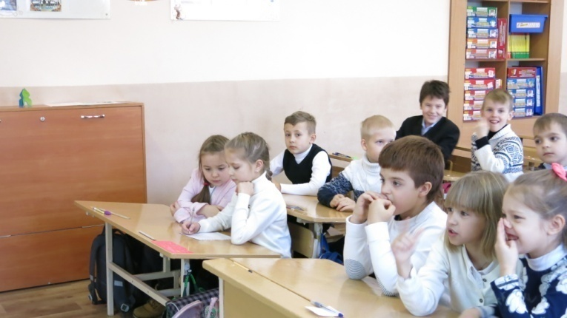
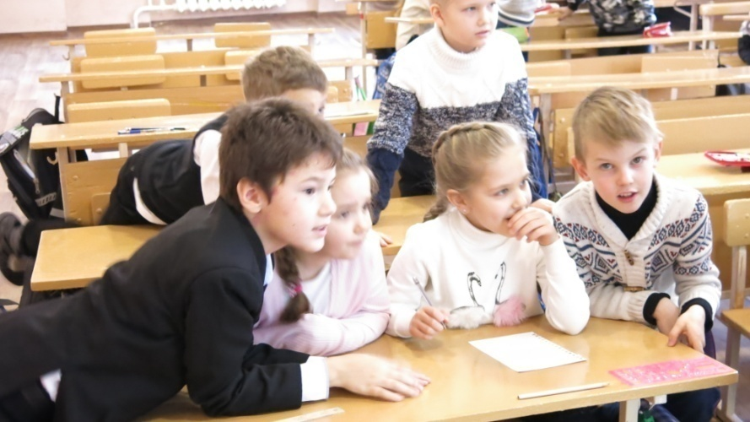
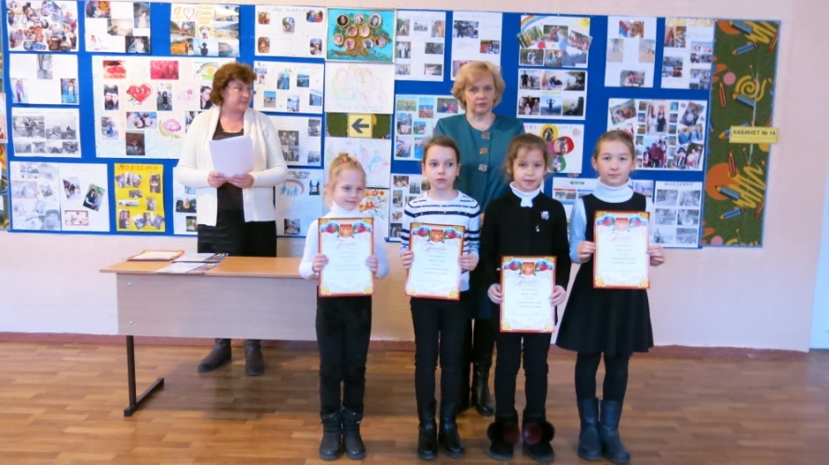
2 классы –Математическая викторина
«В ГОСТЯХ У МУДРОЙ СОВЫ»
1 место –
2 – В класс и
2 – Г класс
2 место –
2 – Б класс
3 место –
2- А класс

Slide 15
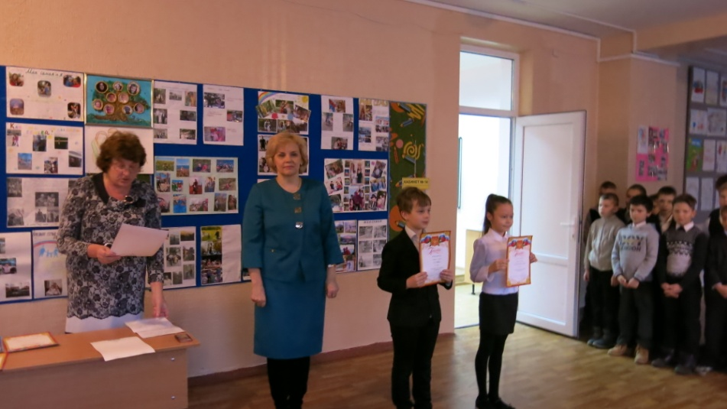
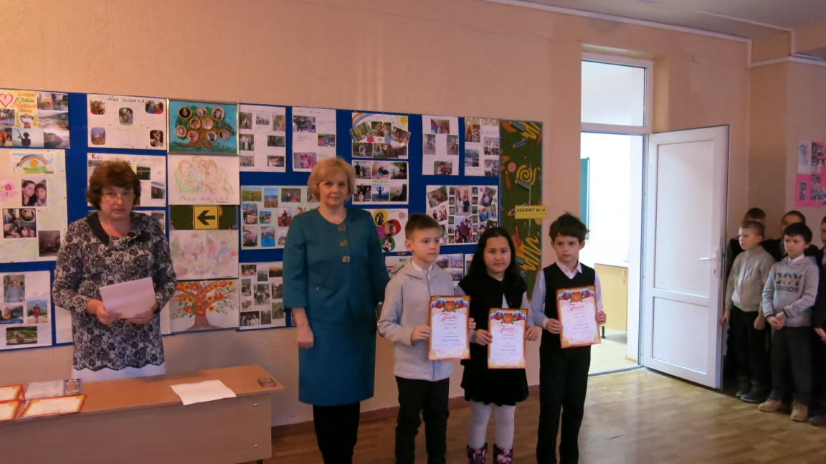
3 классы – Олимпиада по математике
1 место –
Дуда Никита – 3- А класс
2 место –
Валиахметова Эмилия – 3- А класс
3 место –
Кашпорова Ольга – 3- А класс
4 классы – Математический КВН
1 место-
4- Б класс
2 место –
4- А класс
3 место –
4 – Г класс

Slide 16
ЧЕТВЁРТЫЙ ДЕНЬ -
25 ЯНВАРЯ 2018 ГОДА
ДЕНЬ ФИЗКУЛЬТУРЫ И СПОРТА
«ВЕСЁЛЫЕ СТАРТЫ»

Slide 17
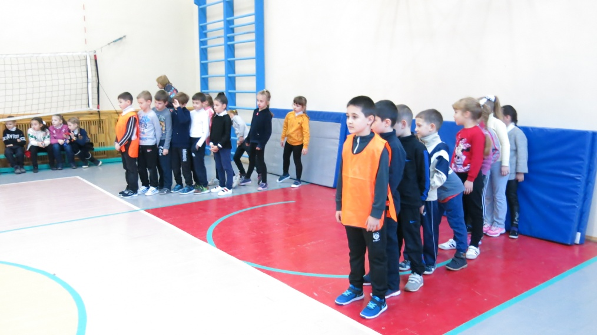
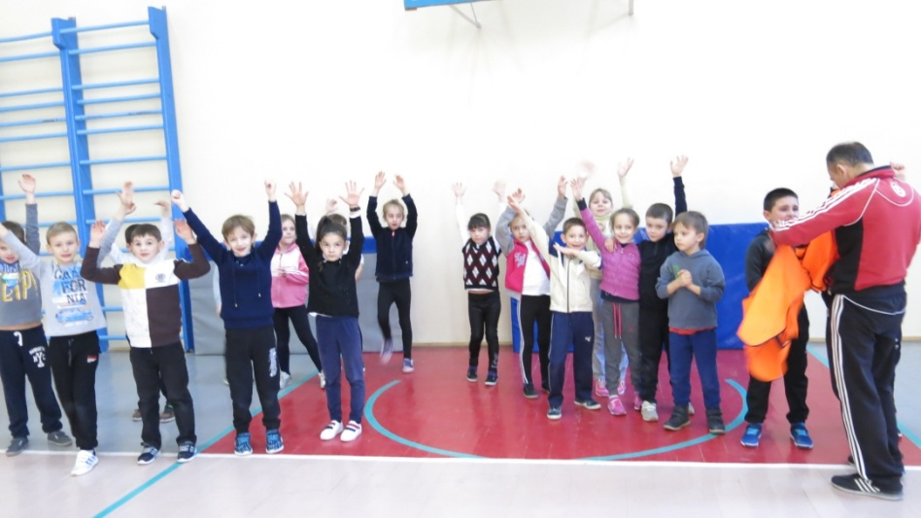
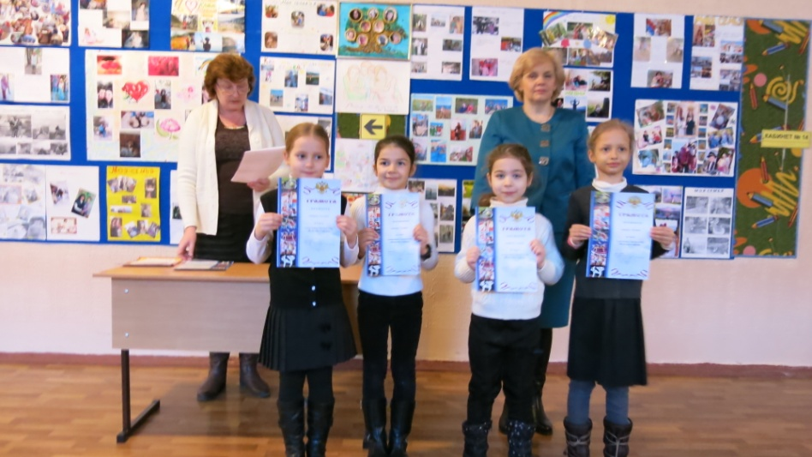
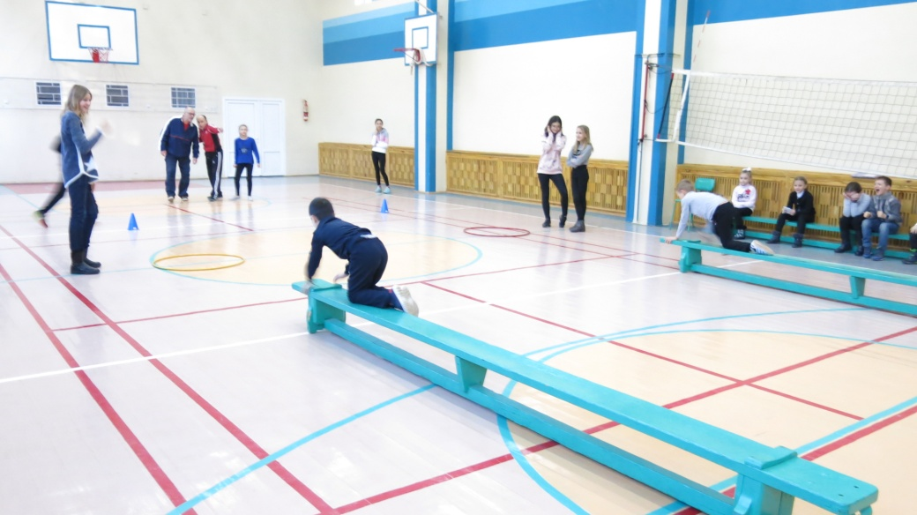
1 КЛАССЫ
1 место – 1 – Б класс и 1 – Г класс
2 место – 1 – А класс и 1 – В класс

Slide 18
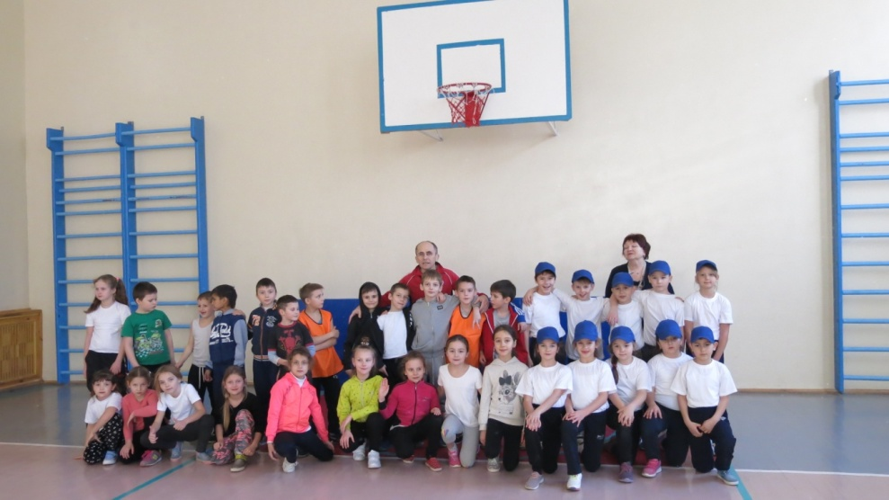
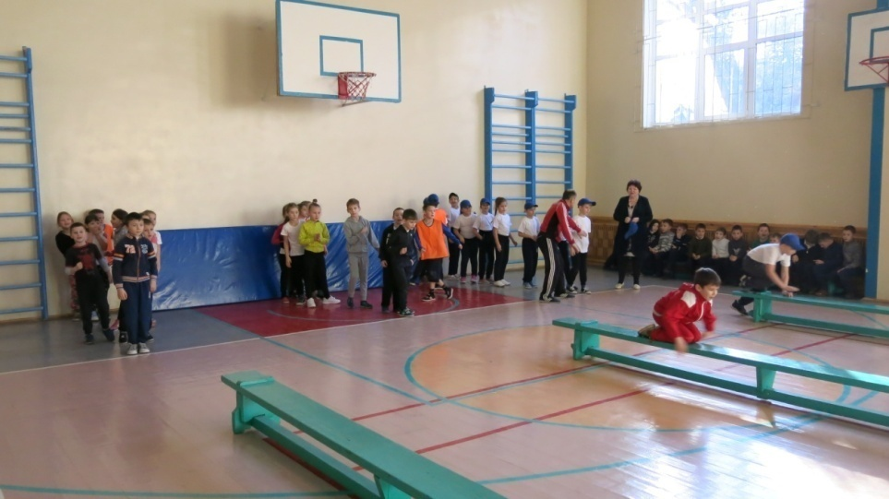
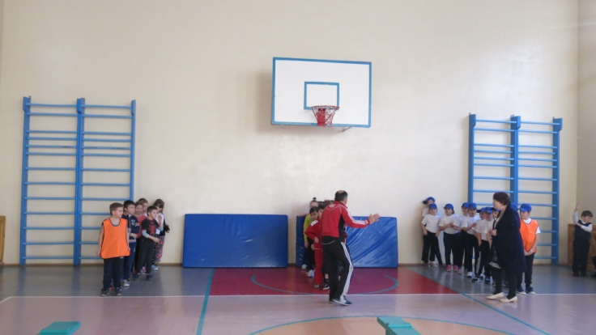
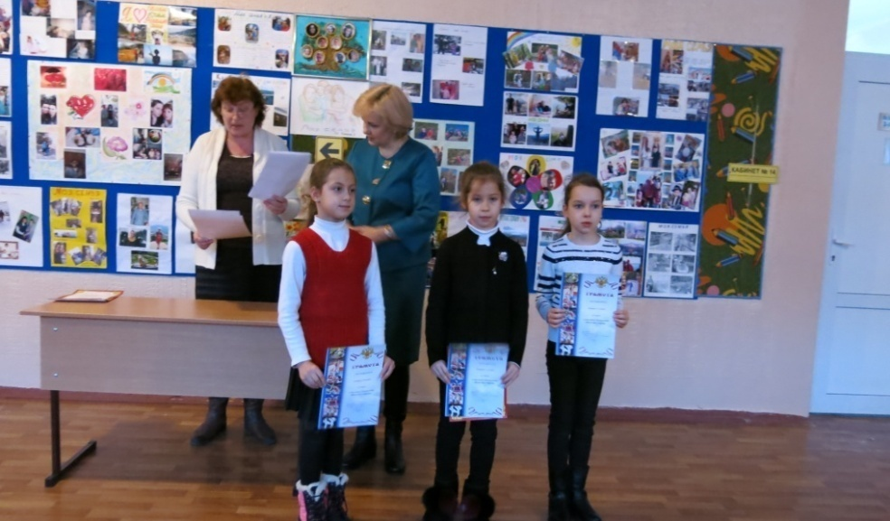
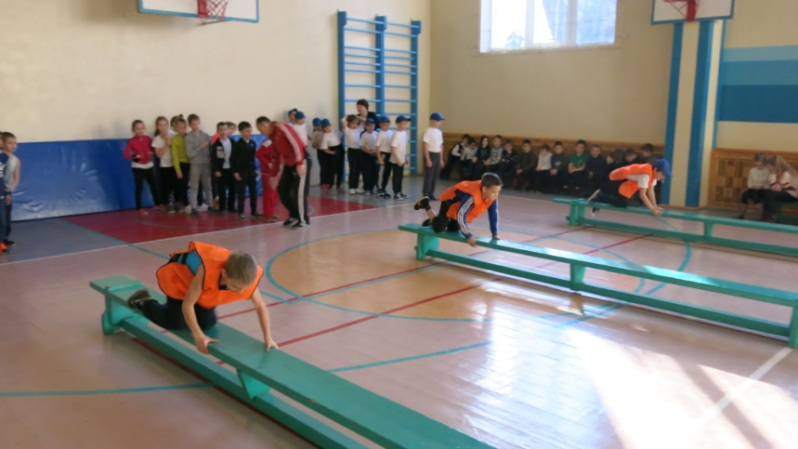
2 КЛАССЫ
1 место – 2 – А класс
2 место – 2- Г класс
3 место – 2- Б класс
2 В класс – команды: «Тигр» и «Львы»

Slide 19
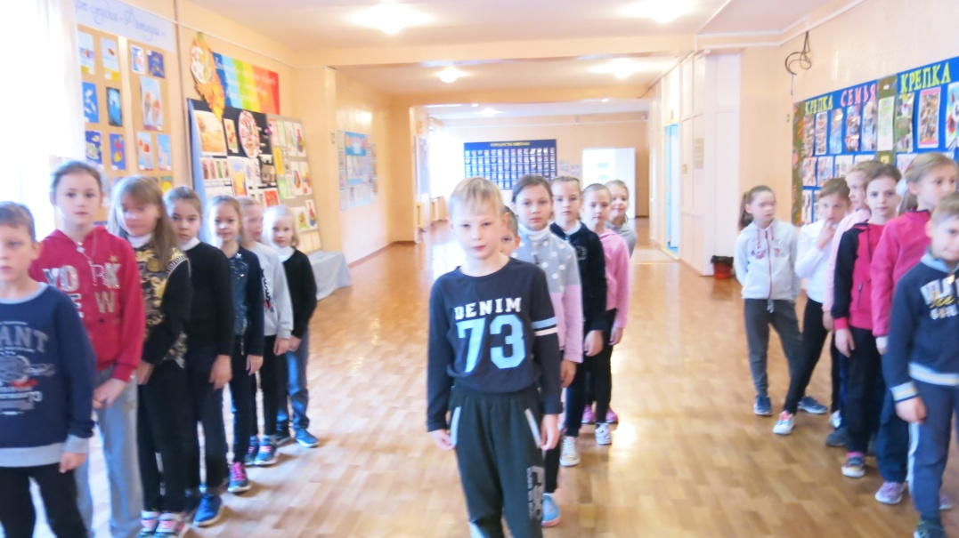
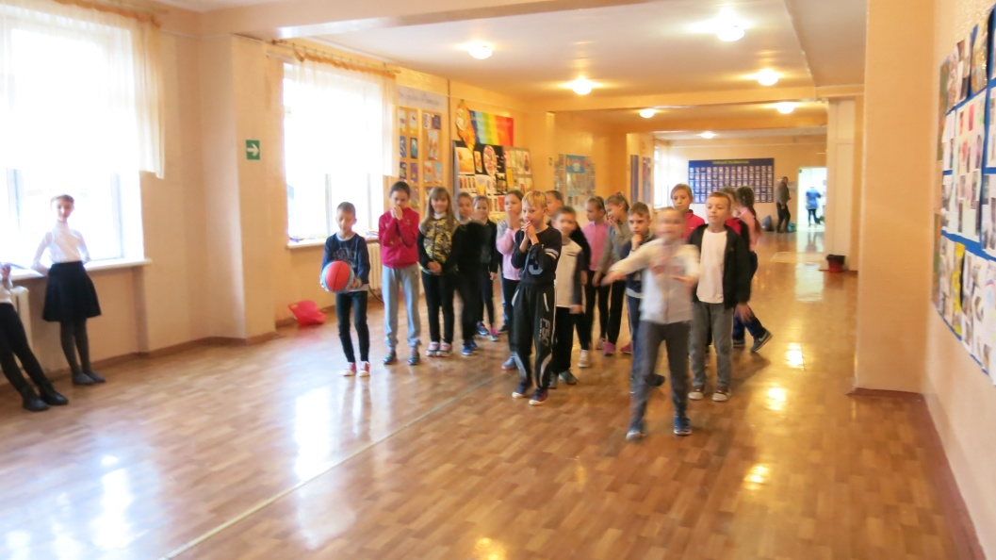
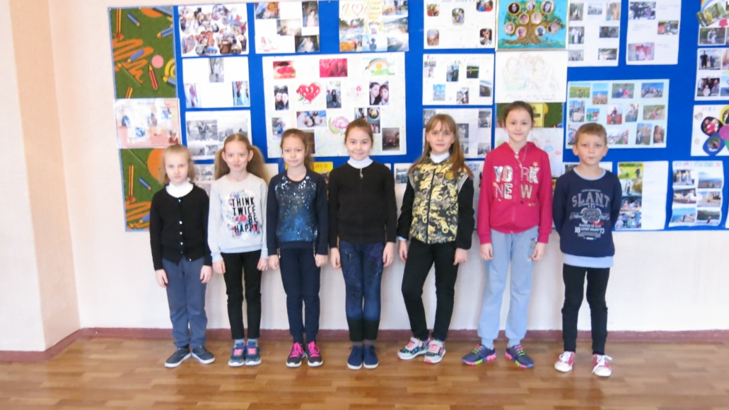
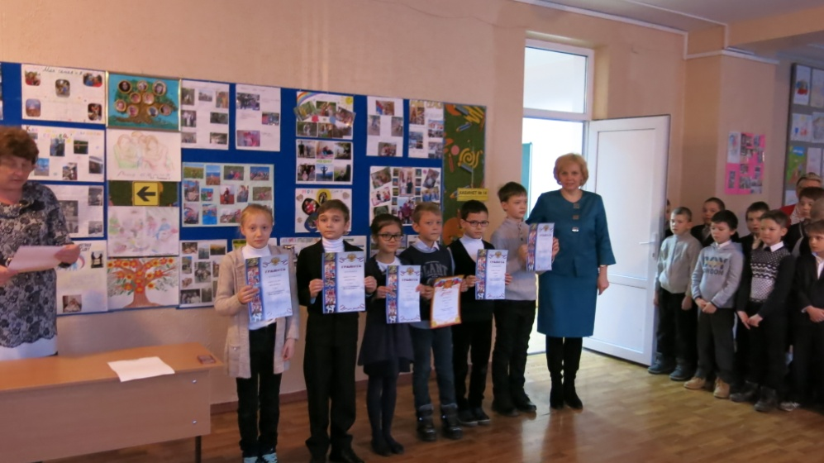
3 классы
3- А класс – команда «Стрела»
3- Б класс – команда «Стрижи»

Slide 20
4 классы
4- А класс – команда «Победитель»
4- Б класс – команда «Бриллиант»
4- В класс – команда « Ловкие»
4- Г класс – команда « Молния»

Slide 21
ПЯТЫЙ ДЕНЬ –
26 ЯНВАРЯ 2018 ГОДА
«ДЕНЬ ТЕАТРА»

Slide 22
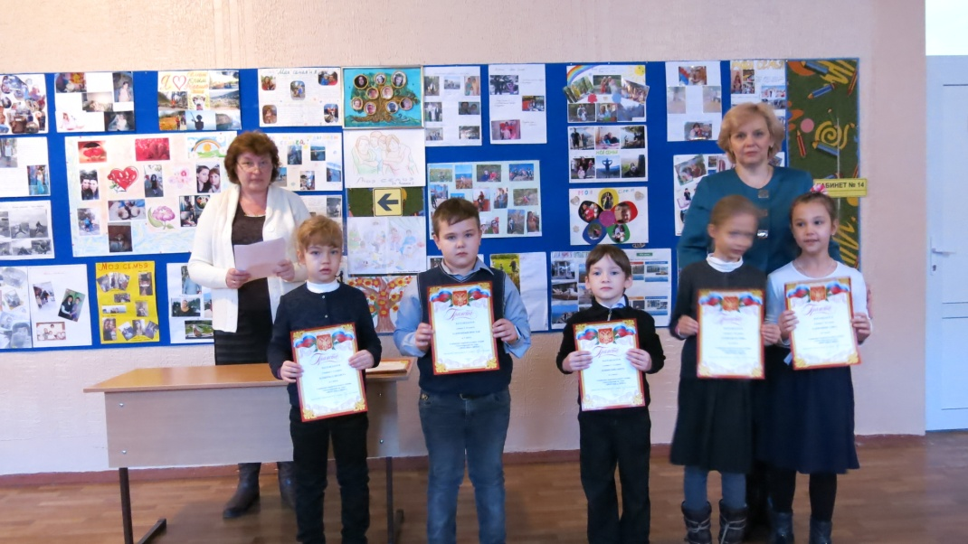
1 КЛАССЫ- КОНКУРС СТИХОТВОРЕНИЙ «ЗИМУШКА – ЗИМА»
1 место – Зданевич Даниил – 1- Г класс Стихотворение: С. Михалкова «Снег кружится»
Задорожный Ярослав – 1 - Б класс Стихотворение «Письмо»
2 место- Лещинский Ефрем – 1- А класс Стихотворение Н. Городецкой « На горе»
Головацкая Арина – 1 – В класс Стихотворение А. С. Пушкина «Зимнее утро»
3 место - Козырева Елизавета – 1- А класс Стихотворение А. Яшина «Покормите птиц»
Задорожняк Алиса – 1 – В класс Отрывок из поэмы «Мороз Красный нос»
Н. Некрасова «Не ветер бушует над бором»

Slide 23
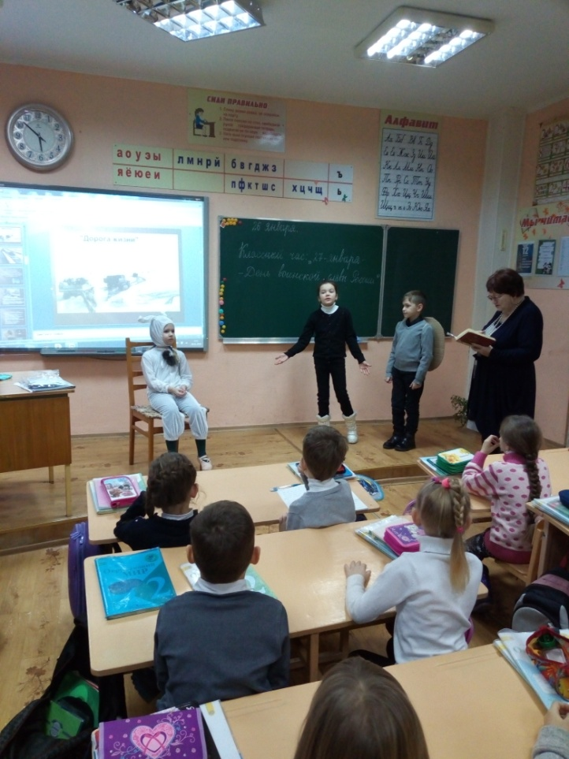
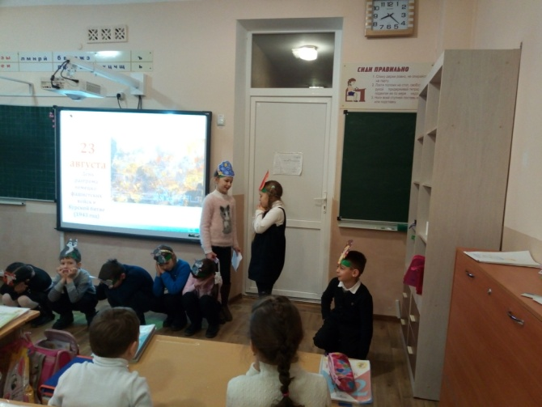
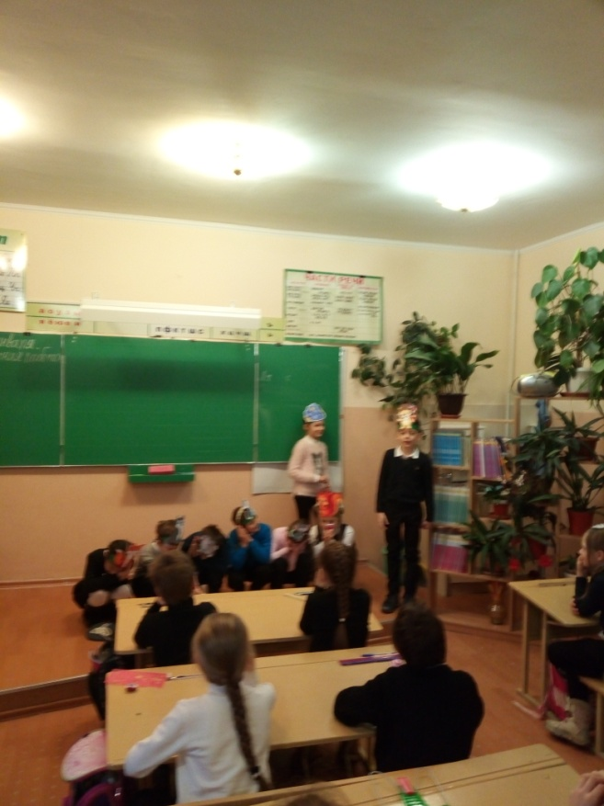
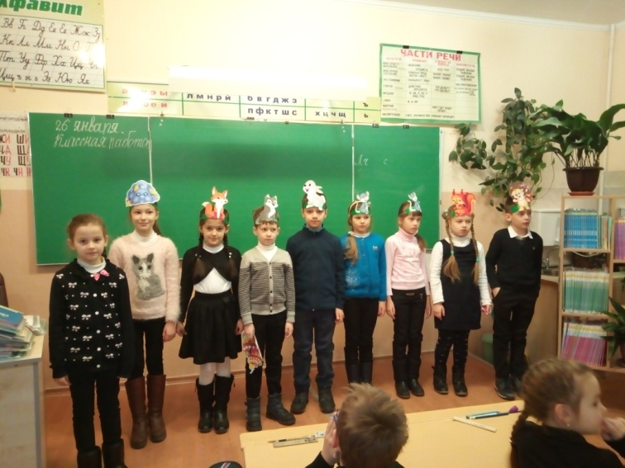
2- КЛАССЫ – ИНСЦЕНИРОВАНИЕ СТИХОТВОРЕНИЙ
2 – А класс –С. Михалков «Заяц и Черепаха»
2- Б класс – Л. Воронкова «Наши окна кистью белой»
2- В класс – И. Гурина « Новогодний сон»

Slide 24
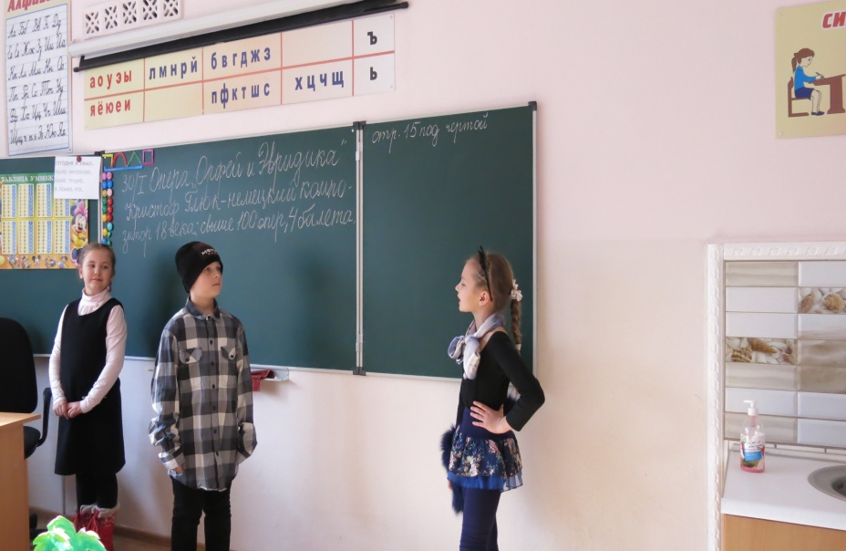
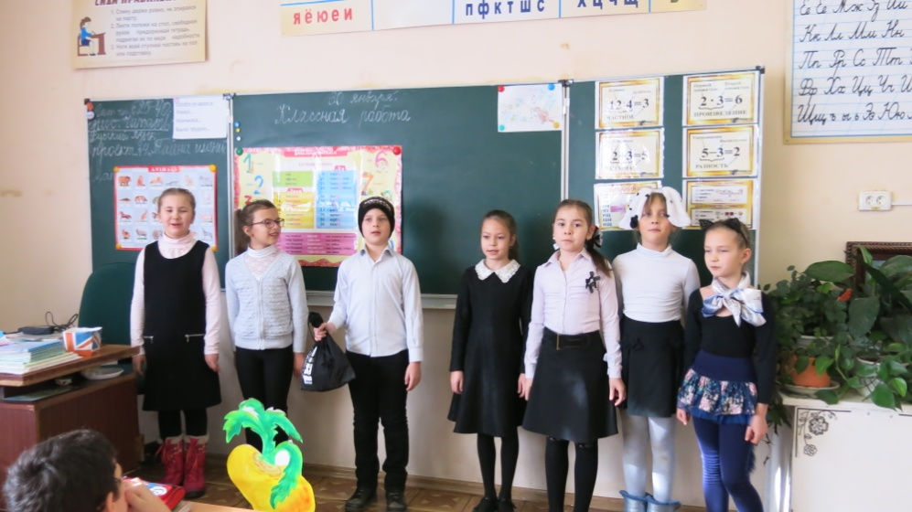
3- КЛАССЫ – ИНСЦЕНИРОВАНИЕ СКАЗОК
3- А класс – Сказка «Репка» на новый лад
3- Б класс – Сказка «Ушки-неслушки»

Slide 25
4 КЛАССЫ – ИСЦЕНИРОВАНИЕ БАСЕН
4- А класс - « Ворона и Лисица», «Мартышка и очки»
4- Б класс - « «Ворона и Волк», «Волк и Ягнёнок»
4- В класс - « «Ворона и Лисица», «Кукушка и Петух»
4- Г класс - « «Квартет», « Ворона и Лисица»

Slide 26
29 января
руководитель
театрального
кружка «Лунтик»
Нескоромная А. В.
и учащиеся 4 – А класса
показали «Новогоднюю сказку»
для учащихся
4 классов.

Slide 27
30 января 2018 года психолог школы и руководитель клуба «Лидер» Тумарова Е. А.
провела интеллектуальную олимпиаду среди учащихся 3 – 4 классов.
Цель: выявление наиболее интеллектуально развитых учащихся
для повышения значимости интеллектуальной деятельности.
Среди 3 классов места распределились так:
1 место – Кальченко София
3- А класс
2 место – Кашпорова Ольга
3- А класс
3 место – Сайфулина Алиса
3- А класс
Гончаров Сергей
3 – В класс
Среди 4 классов места распределились так:
1 место – Туганов Алан - 3 – А класс
Романиченко Никита
3 – А класс
2 место – Михайловский Матвей
3 - В класс
3 место – Калюжная Анастасия
3 – А класс

